Slide 1

ПРОЦЕНА И ПРОДАЈА УДЕЛА У КАПИТАЛУ

Slide 2

Садржај
1. | Процена вредности удела у капиталу | 3
2. | Процес продаје удела у капиталу 16
др Јована Зелић
Директор
+381 64 8573927
jovana.zelic@pwc.com

Slide 3
1. ПРОЦЕНА ВРЕДНОСТИ УДЕЛА У КАПИТАЛУ

Slide 4
Уобичајене сврхе процене вредности капитала (удела у капиталу)
Пренос удела са једног на друго правно лице, односно планирање купопродајне трансакције: процена вредности удела који је предмет потенцијалне трансакције је неопходна како у случају да се ради о планираном уновчењу имовине стечајног дужника тако и у случају уобичајене трансакције у било ком другом контексту
планирана промена власничке структуре унутар правног лица
регистровање основачких удела у земљи и иностранству
припрема за реализацију статусних промена
сагледавање финансијских и пореских ефеката планиране трансакције
конверзија дуга у капитал и дефинисање нове власничке структуре
финансијско извештавање
Може бити:
  законска обавеза, али и
  потреба да би се на адекватан начин оформила очекивања од потенцијалне продаје, или дефинисали и планирали стратешки, организациони и статусни циљеви и промене

Slide 5
Основе и дефиниције вредности
Од важности јер диктира избор приступа и методологије и стандарда које је потребно применити
У пракси се најчешће срећу дефиниције:
  Фер вредност (најчешће код финансијског извештавања)
  Тржишна вредност (најчешће код трансакционих потреба)
које су махом усклађене једна са другом
„Тржишна вредност је процењени износ по коме се може обавити купопродајна трансакција на дан процене, између заинтересованог продавца и заинтересованог купца, у условима када ни један ни други нису под принудом и у којима обе стране располажу одговарајућим сазнањима, разборито и без принуде“
Вредност и цена нису исто!
Постоје још и: инвестициона вредност, синергетска вредност, ликвидациона вредност

Slide 6
Датум процене вредности и други важни елементи процене вредности удела
Процена је процес одређивања тренутне или пројектоване вредности одређене имовине и капитала, на бази утврђене основе вредности, у одређеном временском тренутку, и у складу са релевантним прописима или стандардима.
Квалификованост лица које обавља процене вредности удела: објективан, непристрасан и стручан приступ процени вредности, где је стручност збир техничких вештина, искуства и знања о предмету процене вредности, тржишту на ком он послује, као и сврси процене вредности (судски вештак, АSA, REV-BV, MRICS, ревизор?)
Јасна дефиниција предмета процене
Законодавни оквир и стандарди процене који су расположиви и у оквиру којих се ради процена различите врсте имовине, у овом конкретном случају удела - процена вредности капитала није детаљно уређена у српском праву:
  Закон о стечају и други прописи
  МСФИ
  Правила најбоље праксе, садржана у међународним стандардима процене који дефинишу принципе, смернице и методологије које се користе за одређивање вредности имовине и обавеза, и за циљ имају да обезбеде доследност, транспарентност и поузданост процеса процене вредности и екички приступ проценитеља (IVS, TEGOVA, RICS)

Slide 7
Приступи и методологија процене вредности удела
Међународно препознати стандарди процене сугеришу три основна приступа процени вредности имовине и капитала:
  а. тржишни приступ,
  б. приносни (у литератури и пракси често називан и приходовни или профитни приступ), и
  в. трошковни приступ
Применљивост наведених приступа за конкретну процену вредности се разматра за конкретне околности и за конкретну сврху, а након разматрања резултата добијених применом различитих метода процене, проценитељ врши прилагођавања која сматра разумним како би се рефлектовале све специфичности привредног субјекта који је предмет процене вредности, и утврдила вредност.
Важно је разумети све елементе и приступе како би се адекватно користило информацијом о процењеној вредности и разумело кад настану околности у којима процена вредности више није актуелна.

Slide 8
Тржишни приступ
  Тржишни приступ утврђује тржишну вредност предмета процене на основу поређења са упоредивим компанијама које послују у сличној индустрији, а чије су акције котиране на берзи (метод упоредивих компанија) или које су биле предмет јавне или приватне трансакције (метод упоредивих трансакција).
  Анализа тржишних мултипликатора компанија које се баве сличном делатношћу омогућава увид у очекивања инвеститора у погледу вредности кретања, па последично служе као индикатор вредности предмета процене.
  Основне фазе овог приступа су: идентификовање и селекција упоредивих компанија, односно упоредивих трансакција; усаглашавање њихових финансијских резултата и израчунавање вредносних мултипликатора; примена коначно изабраног вредносног мултипликатора на одговарајући ниво резултата пословања предмета процене.
  Примена овог приступа подразумева:
  Идентификацију и селекцију компаније чијим се акцијама тргује на берзи и/или оних које су недавно биле предмет трансакције, и врши се анализа упоредивост са предметом процене.
  Одабир мултипликатора који ће се применити на финансијске показатеље предмета процене.
  Примена дисконта или премије, како би се рефлектовале разлике између упоредивих компанија и трансакција и предмета процене.
Идентификација упоредивих
компанија
Одабир одговарајућег
мултипликатора
Утврђивање резултата пословања
Предмета процене
Примена мултипликатора на утврђени резултат пословања
Предмета процене како би се утврдила тржишна вредност

Slide 9
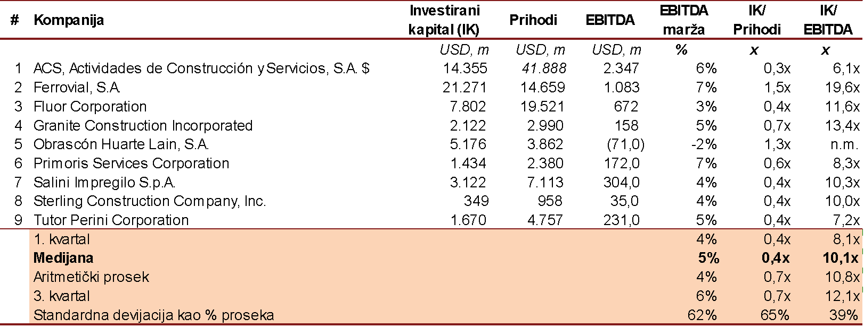
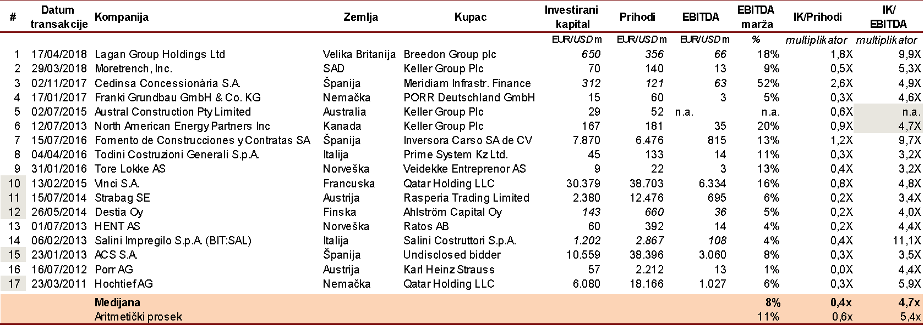
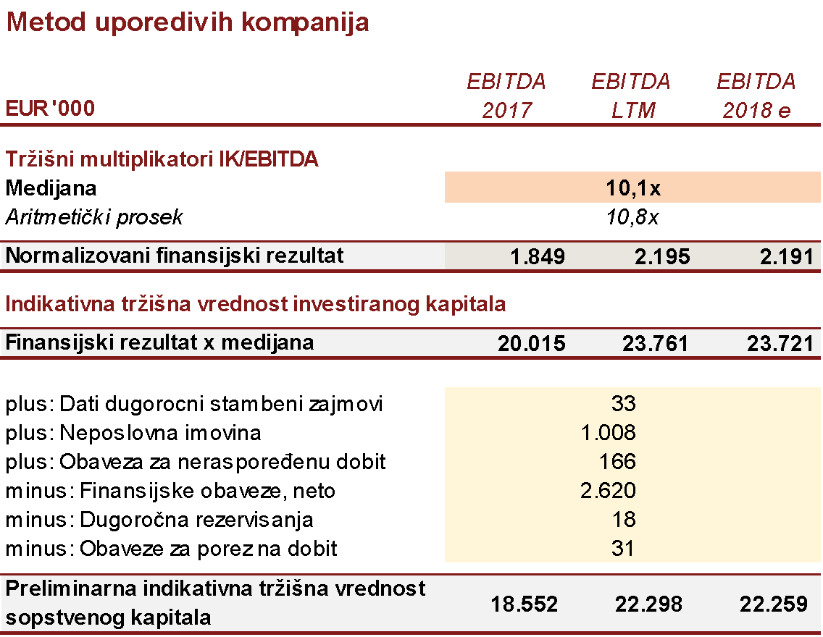
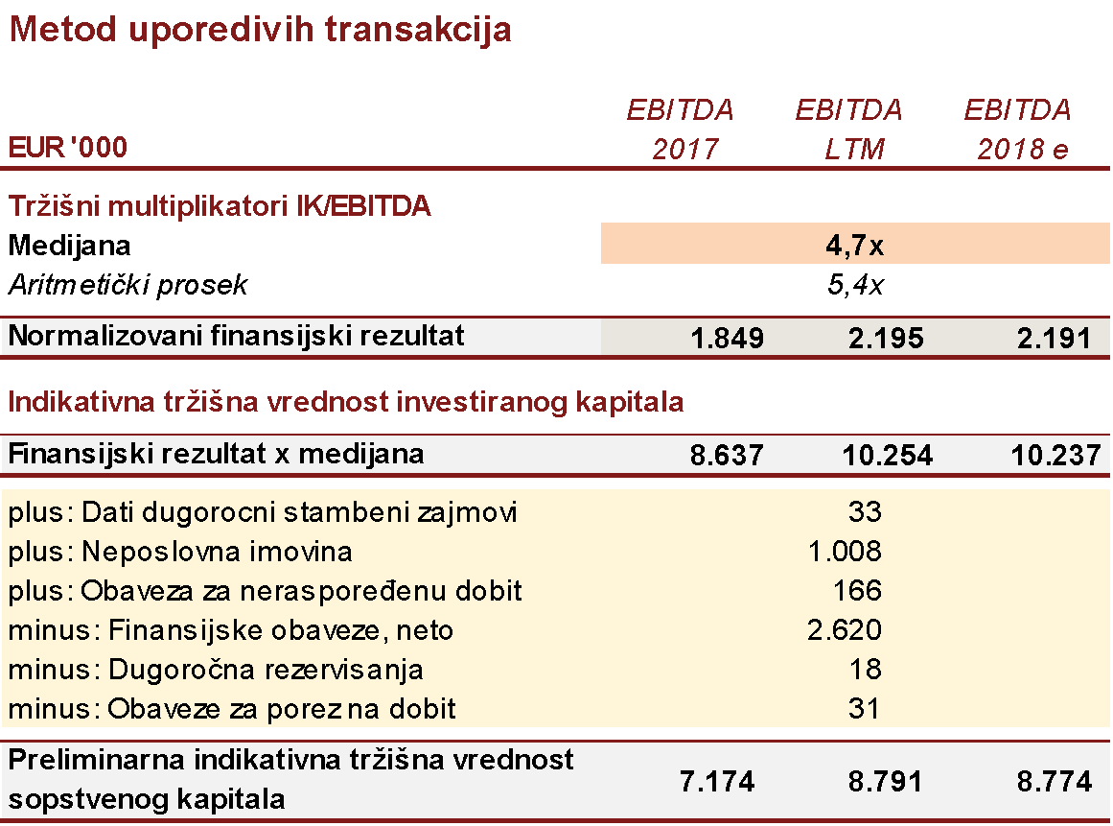
Пример примене Тржишног приступа
Ограничења: упоредиве компаније и трансакције подразумевају друштва која немају потпуно исти модел пословања, послују на тржиштима која се не могу сматрати директно упоредивим, налазе се у различитим развојним фазама итд.

Slide 10
Приносни приступ
  У складу са овим приступом анализа вредности врши се на основу пројектованих новчаних токова за које се очекује да ће бити генерисани од пословања, применом метода дисконтованог новчаног тока („ДНТ“).
  Новчани токови за које се очекује да ће бити генерисани од пословања биће пројектовани за одређени временски период, при чему ће пројекција обухватити и пројекцију резидуалне вредности.
  Пројектовани новчани ток ће бити коригован за инвестиције и остале потребне елементе у циљу израчунавања расположивог тока.
  Износ расположивог нето новчаног тока и резидуалне вредности биће дисконтован применом одговарајуће дисконтне стопе и сведен на садашњу вредност која представља фер вредност укупног капитала друштва по методу ДНТ.
  У поступку примене методе ДНТ веома је важно анализирати и разумети пословање предмета процене, пројекције пословања припремљене од стране руководства, као и макроекономску ситуацију, карактеристике конкретне делатности и специфичности тржишта.
Анализа историјски резултата пословања
Анализа пројектованих резултата пословања укључујући и неопходна улагања
Утврђивање адекватне дисконтне стопе и стопе раста у резидуалу
  Утврђивање вредности пројектованих новчаних токова
Калкулација тржишне вредности

Slide 11
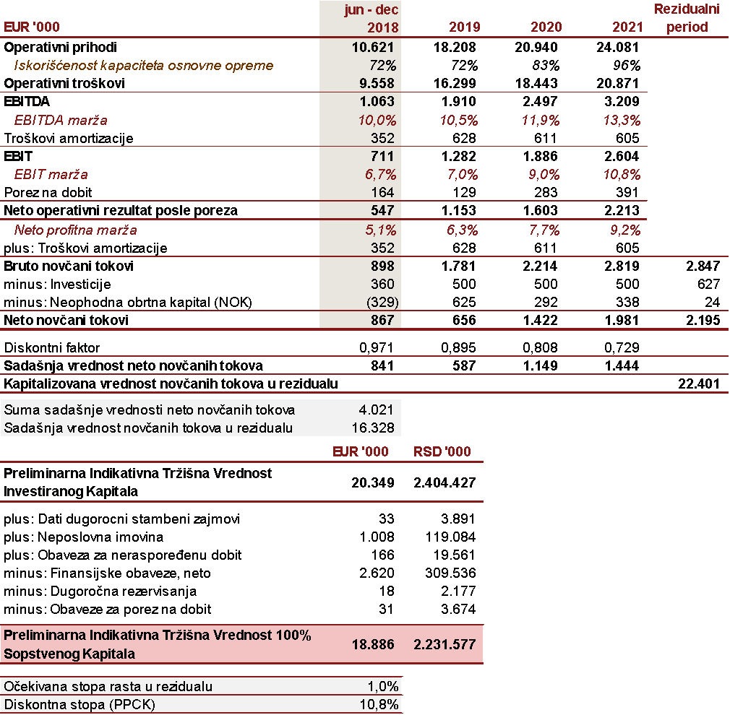
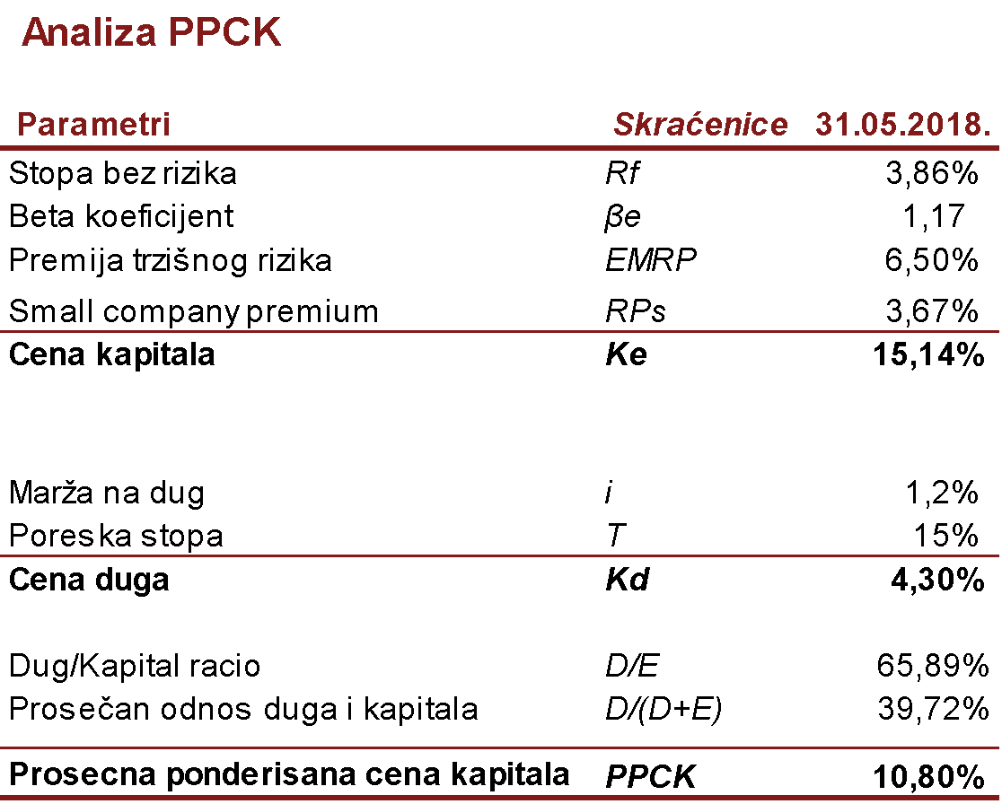
Пример примене Приносног приступа
Ограничења: план пословања мора бити доступан; субјективност код доношења одлуке о применљивим претпоставкама итд.

Slide 12
Трошковни приступ
  Основни принцип Трошковног приступа (приступ нето имовине) је тај да је вредност друштва једнака збиру његових делова, тј. припадајуће имовине и обавеза.
  Заснован је на премиси по којој рационалан, промишљен и обавештен купац неће за конкретну имовину која је предмет процењене платити више у односу на имовину истих или сличних карактеристика – принцип супституције.
  У оквиру Трошковног приступа, вредност сваког средства може се одредити коришћењем било којег од три приступа за процену вредности сваког појединачног средства: Трошковни приступ, Тржишни приступ и Приносни приступ.
Корекција биланса стања
Вредновање нематеријалне имовине
Анализа вредности капитала
Вредновање постојећих и потенцијалних обавеза
Вредновање материјалне имовине
Вредновање финансијских пласмана и других средстава

Slide 13
Пример примене Трошковног приступа
Ограничења: неопходан увид у аналитичке детаље; неприменљив за велики број друштава

Slide 14
Практични изазови процене вредности капитала
Процена вредности капитала (као ни било које друге имовине осим некретнина) није детаљно регулисана у српском праву: недостатак јасног законског оквира, локалних стандарда и прописане методологије
Дефиниција квалификованог, професионалног проценитеља капитала (као и друге врсте имовине осим некретнина)
Доступност и поузданости података који су релевантни за процену вредности
Реалност претпоставки на којима је базирана пројекција пословања која је релевантна основа за примену приносног приступа
Изазови у примени тржишног приступа, махом у вези са идентификацијом компанија које су ближе упоредиве са предметом процене
Интервал вредности (са очекиваном вредностима) може бити корисна пракса у оваквом окружењу
Неажурност процена вредности

Slide 15
Поступак процене вредности разумевање прошлих, тренутних и будућих операција друштва; анализа економског окружења и индустрије; анализа финансијских перформанси и стања предмета процене и примена метода процене
Прикупљање релевантне документације
Анализа прикупљене документације и информација
Анализа вредности
Прикупљање општих информација о предмету процене, као што су: опис, делатност и пословни догађаји, статусне промене, кључне аквизиције и отуђења итд.
Прикупљање информација о историјским финансијским резултатима предмета процене
Прикупљање информација и документација о пословним плановима предмета процене
Прикупљање тржишних података о економским и индустријским кретањима и трендовима и конкурентском окружењу
Прикупљање тржишних података о упоредивим компанијама и трансакцијама
Прикупљање података о важним параметрима за утврђивање дисконтне стопе
Детаљна анализа историјских финансијских резултата (најчешће за последње 3 године пословања) и упоређивање са планираним пословним плановима предмета процене
Анализа пословних планова предмета процене у контексту макроекономске ситуације и тржишних кретања
Анализа пројектованих новчаних токова, укључујући планирана капитална улагања и потребног нето обртног капитала у пројектованом периоду, као и ефекат улагања у будуће пословање
Анализа дисконтне стопе која се користи за анализу садашње вредности пројектованих новчаних токова, а која одражава ризике повезане са бизнисом предмета процене
Анализа упоредивих компанија и анализа упоредивих трансакција, као и анализа кључних мултипликатора који из исти произилазе, ради примене на финансијске резултате Предмета анализе вредности.
Примена изабраних метода процене
Анализа осетљивости вредности на промене кључних индикатора
Утврђивање интервала вредности и очекиване вредности
Анализа имплицираних мултипликатора који произилазе из анализе вредности
Достављање прелиминарних резултата наручиоцу процене, дискусија добијених резултата и главних покретача вредности
Израда и издавање извештаја о процени врендости

Slide 16
2. ПРОЦЕС ПРОДАЈЕ УДЕЛА У КАПИТАЛУ

Slide 17
Циљ организованог процеса продаје удела
Циљ добро организованог, тржишног процеса продаје удела је да власник удела адекватно размотрити потенцијалну трансакцију, као и да у случају реализације трансакције:
  максимизира вредност трансакције,
  смањи могуће ризике,
  заврши трансакцију у оптималном временском року, и
  умањи оптерећење руководства трансакцијом како би се несметано обављале свакодневне пословне активности.
На ефикасност појединих корака се може утицати, док је дужина трајања појединих корака ван контроле продавца и потпуно је условљена реакцијом тржишта на инвестициону прилику односно понуђену трансакцију.

Slide 18
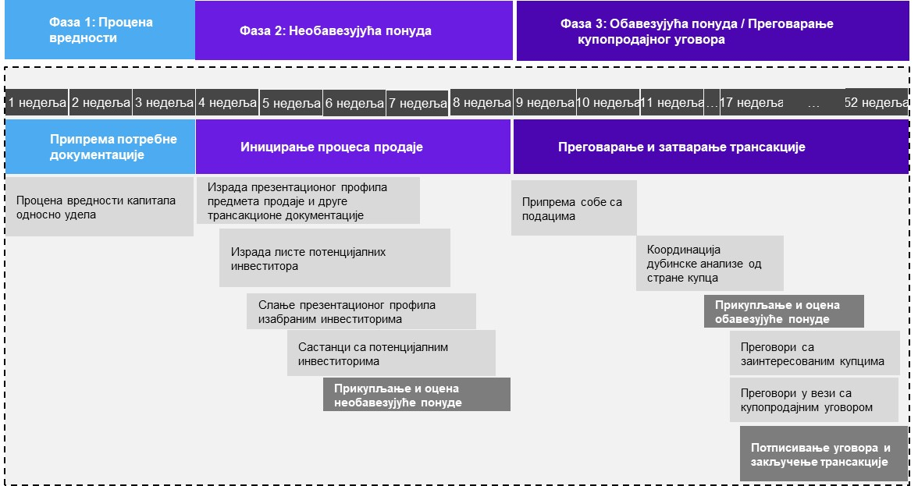
Кључни кораци и динамика процеса продаје удела
Уобичајено траје од 6 до 9 месеци, па и до 12 месеци

Slide 19
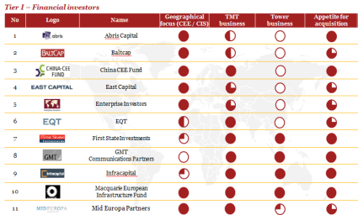
Припрема списка потенцијалних инвеститора (односно купаца)
Већина успешних трансакција започиње израдом шире листе потенцијалних инвеститора, која углавном укључује како потенцијалне стратешке тако и финансијске инвеститоре.
  И у случају да се продаја одвија у процесу где је продавац законом обавезан на јавно оглашавање продаје, веома је важно унапред сагледати групе и врсте евентуално заинтересованих купаца како би се напори за успостављање контакта са потенцијалним купцима фокусирали и били што ефикаснији.
Детаљнија анализа шире листе инвеститора уобичајено резултира утврђивањем уже листе инвеститора који ће бити контактирани у вези са потенцијалном трансакцијом.

Slide 20
Припрема и слање трансакционе документације
Тизер: концизан приказ најважнијих информација у вези са предметом продаје, а који ће бити подељен одабраним инвеститорима као начин да им се предоче кључни подаци о инвестиционој прилици и основни подаци о предмету продаје:
  a) Кључни разлози за инвестирање,
  b) Основне информације о портфолију производа и услуга друштва,
  c) Опис тржишне позиције и конкуренције,
  d) Опис пословног модела и развојних могућности,
  e) Основне финансијске податке и друге кључне информације
Уговор о поверљивости: дефинише услове под којима ће потенцијалним инвеститорима бити стављене на располагање детаљније информације о пословању предмета продаје, било у форми информационог меморандума или у некој другој форми.
Информациони меморандум: доставља се заинтересованим инвеститорима у наредним корацима процеса, и пружа детаљније информације у односу на тизер; уобичајен али не обавезан трансакциони документ.
Процесно писмо: уобичајено у комплекснијим трансакцијама, детаљно описује правила, права и обавезе свих страна које ће бити укључене у трансакциони процес, као и очекивану динамику процеса.

Slide 21
Необавезујућа понуда и дубинска анализа
У идеалном случају, необавезујућа понуда би требало да садржи:
  a) Опште информације о потенцијалном инвеститору,
  b) Финансијску понуду односно вредновање трансакција, заједно са кључним претпоставкама вредновања на основу којих је понуда припремљена,
  c) Индикацију најважнијих услова трансакције,
  d) Извори финансирања трансакције
Процес се наставља са оним инвеститорима чија необавезујућа понуда одговара очекивањима продавца.
По прихватању необавезујућих понуда, изабрани инвеститори ће бити позвани да учествују у процесу дубинске анализе (такозвани due diligence): уобичајено фокусирана на најважније аспекте пословања предмета продаје односно на финансијска, пореска, правна али и оперативна и техничка питања, а у новије време и питања заштите животне средине и друштвене одговорности.
Немогућност спровођења анализе значајних пословних информација повећава перципирани ризик од стране купца, што се најчешће негативно одражава на вредновање трансакције од стране купца.

Slide 22
Нацрт Уговора о купопродаји и затварање трансакције
Уговор о купопродаји удела је правни документ, у коме су садржани сви услови и одредбе под којима је инвеститор прихватио да изврши инвестирање, и треба да садржи:
  тачан опис предмета преузимања,
  недвосмислено дефинисану цену понуђену за предмет трансакције,
  начин плаћања,
  одложне услове,
  изјаве и гаранције обе стране,
  уговорне пенале
  Без обзира на компетентност продавца и његовог тима, учешће правног саветника са трансакционим искуством увек је препоручено приликом састављања нацрта уговора и преговора у вези са купопродајним уговором.

Slide 23
Изазови продаје удела у пракси
Тржишни услови у моменту трансакције
Препознавање и привлачење одговарајућих а потенцијално заинтересованих инвеститора
Управљање односима са потенцијалним купцима
Принципијелно неслагање али и неразумевање основа и принципа вредновања трансакције од стране купца и продавца

Slide 24
ХВАЛА НА ПАЖЊИ
Овај садржај је само за потребе општег информисања и не сме се користити као замена за саветовање са професионалним консултантима.

